Slide 1
Слушаем друг друга
Участвует каждый
Возражаешь –предлагай!
Говорим по делу
Работаем для других
Обращаемся по имени
Работаем для себя
Обращаемся культурно

Slide 2
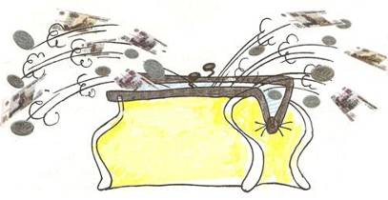
Бюджет- денежные доходы и расходы за определённое время.
Доходы-
это деньги, которые семья получает.
Расходы- это деньги, которые семья тратит.

Slide 3
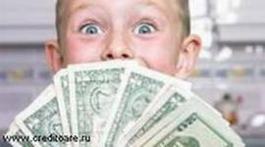

Slide 4
Оцени работу своей группы
Тихо | Шумно
Дружно | Были ссоры
Правильный ответ | Не верный ответ
Активно | Без инициативы
Слушали | Не слушали
Интересно | Скучно
Поняли задание | Не поняли
Участие всех | Работали некоторые

